Slide 1
PENGENALAN KECERDASAN BUATAN
Anita Qoiriah

Slide 2
Konten
•
Definisi
•
Perbedaan
Kecerdasan
Buatan
Kecerdasan
Alami
&
•
Sejarah
Kecerdasan
Buatan
•
Aplikasi
Kecerdasan
Buatan

Slide 3
Tujuan Instruksi Umum
Mahasiswa memahami filosofi Kecerdasan Buatan dan mampu menerapkan beberapa metode Kecerdasan Komputasional dalam menyelesaikan sebuah permasalahan, baik secara individu maupun berkelompok/kerjasama tim.

Slide 4
Tujuan Instruksi Khusus
•Mengetahui definisi Kecerdasan Buatan
•Mengetahui disiplin ilmu dalam Kecerdasan Buatan
•Mengetahui bidang-bidang yang diselesaikan dengan Kecerdasan Buatan

Slide 5
Definisi Kecerdasan Buatan
Definisi Kecerdasan Buatan
Bagian dari ilmu komputer yang mempelajari bagaimana membuat mesin (komputer) dapat melakukan pekerjaan seperti dan sebaik yang dilakukan oleh manusia bahkan bisa lebih baik daripada yang dilakukan manusia.

Slide 6
Definisi Kecerdasan Buatan
Menurut John McCarthy, 1956, AI : Untuk mengetahui dan memodelkan proses – proses berpikir manusia dan mendesain mesin agar dapat menirukan perilaku manusia.
•H. A. Simon [1987] : “ Kecerdasan buatan (artificial intelligence) merupakan kawasan penelitian, aplikasi dan instruksi yang terkait dengan pemrograman komputer untuk melakukan sesuatu hal yang -dalam pandangan manusia adalah- cerdas”
•Rich and Knight [1991]: “Kecerdasan Buatan (AI) merupakan sebuah studi tentang bagaimana membuat komputer melakukan hal-hal yang pada saat ini dapat dilakukan lebih baik oleh manusia.”
•Encyclopedia Britannica: “Kecerdasan Buatan (AI) merupakan cabang dari ilmu komputer yang dalam merepresentasi pengetahuan lebih banyak menggunakan bentuk simbol-simbol daripada bilangan, dan memproses informasi berdasarkan metode heuristic atau dengan berdasarkan sejumlah aturan”

Slide 7
Cerdas = memiliki pengetahuan + pengalaman, penalaran (bagaimana membuat keputusan & mengambil tindakan), moral yang baik
Agar mesin bisa cerdas (bertindak seperti & sebaik manusia) maka harus diberi bekal pengetahuan & mempunyai kemampuan untuk menalar.
Ada 2 bagian utama yg dibutuhkan untuk aplikasi kecerdasan buatan :
basis pengetahuan (knowledge base): berisi fakta-fakta, teori, pemikiran & hubungan antara satu dengan lainnya.
motor inferensi (inference engine) : kemampuan menarik kesimpulan berdasarkan pengetahuan

Slide 8
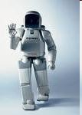
Masalah
Basis
Mesin
Pengetahuan
Inferensi
solusi
Sistem yang menggunakan kecerdasan buatan

Slide 9
BEDA KECERDASAN BUATAN & KECERDASAN ALAMI
Kelebihan kecerdasan buatan :
Lebih bersifat permanen. Kecerdasan alami bisa berubah karena sifat manusia pelupa. Kecerdasan buatan tidak berubah selama sistem komputer & program tidak mengubahnya.
Lebih mudah diduplikasi & disebarkan. Mentransfer pengetahuan manusia dari 1 orang ke orang lain membutuhkan proses yang sangat lama & keahlian tidak akan pernah dapat diduplikasi dengan lengkap.Jadi jika pengetahuan terletak pada suatu sistem komputer, pengetahuan tersebut dapat disalin dari komputer tersebut & dapat dipindahkan dengan mudah ke komputer yang lain.

Slide 10
Lebih murah. Menyediakan layanan komputer akan lebih mudah & murah dibandingkan mendatangkan seseorang untuk mengerjakan sejumlah pekerjaan dalam jangka waktu yang sangat lama.
Bersifat konsisten dan teliti karena kecerdasan buatan adalah bagian dari teknologi komputer sedangkan kecerdasan alami senantiasa berubah-ubah
Dapat didokumentasi.Keputusan yang dibuat komputer dapat didokumentasi dengan mudah dengan cara melacak setiap aktivitas dari sistem tersebut. Kecerdasan alami sangat sulit untuk direproduksi.
Dapat mengerjakan beberapa task lebih cepat dan lebih baik dibanding manusia

Slide 11
Kelebihan Kecerdasan Alami
1. Kreatif : manusia memiliki kemampuan untuk menambah pengetahuan, sedangkan pada kecerdasan buatan untuk menambah pengetahuan harus dilakukan melalui sistem yang dibangun.
2. Memungkinkan orang untuk menggunakan pengalaman atau pembelajaran secara langsung. Sedangkan pada kecerdasan buatan harus mendapat masukan berupa input-input simbolik.
3. Pemikiran manusia dapat digunakan secara luas, sedangkan kecerdasan buatan sangat terbatas.

Slide 12
Sejarah Kecerdasan Buatan
Pada tahun 1950-an para ilmuwan dan peneliti mulai memikirkan bagaimana caranya agar mesin dapat melakukan pekerjaannya seperti yang bisa dikerjakan oleh manusia.
Alan Turing, seorang matematikawan Inggris pertama kali mengusulkan adanya tes untuk melihat bisa tidaknya sebuah mesin dikatakan cerdas. Hasil tes tersebut kemudian dikenal dengan Turing Test, dimana si mesin tersebut menyamar seolah-olah sebagai seseorang di dalam suatu permainan yang mampu memberikan respon terhadap serangkaian pertanyaan yang diajukan. Turing beranggapan bahwa, jika mesin dapat membuat seseorang percaya bahwa dirinya mampu berkomunikasi dengan orang lain, maka dapat dikatakan bahwa mesin tersebut cerdas (seperti layaknya manusia).

Slide 13
Sejarah Kecerdasan Buatan
Tahun 1950-an adalah periode usaha aktif dalam AI. Program AI pertama yang bekerja ditulis pada 1951 untuk menjalankan mesin Ferranti Mark I di University of Manchester (UK): sebuah program permainan naskah yang ditulis oleh Christopher Strachey dan program permainan catur yang ditulis oleh Dietrich Prinz.
Kecerdasan Buatan sendiri dimunculkan oleh seorang profesor dari Massachusetts Institute of Technology yang bernama John McCarthy pada tahun 1956 pada Dartmouth Conference yang dihadiri oleh para peneliti AI.

Slide 14
Sejarah Kecerdasan Buatan
• Selama tahun 1960-an dan 1970-an, Joel Moses mendemonstrasikan kekuatan pertimbangan simbolis untuk mengintegrasikan masalah di dalam program Macsyma, program berbasis pengetahuan yang sukses pertama kali dalam bidang matematika. Marvin Minsky dan Seymour Papert menerbitkan Perceptrons, yang mendemostrasikan batas jaringan syaraf sederhana dan Alain Colmerauer mengembangkan bahasa komputer Prolog. Ted Shortliffe mendemonstrasikan kekuatan sistem berbasis aturan untuk representasi pengetahuan dan inferensi dalam diagnosa dan terapi medis yang kadangkala disebut sebagai sistem pakar pertama. Hans Moravec mengembangkan kendaraan terkendali komputer pertama untuk mengatasi jalan berintang yang kusut secara mandiri.

Slide 15
Sejarah Kecerdasan Buatan
Pada tahun 1980-an, jaringan syaraf digunakan secara meluas dengan algoritma perambatan balik, pertama kali diterangkan oleh Paul John Werbos pada 1974. Tahun 1990-an ditandai perolehan besar dalam berbagai bidang AI dan demonstrasi berbagai macam aplikasi. Lebih khusus Deep Blue, sebuah komputer permainan catur, mengalahkan Garry Kasparov dalam sebuah pertandingan 6 game yang terkenal pada tahun 1997. DARPA menyatakan bahwa biaya yang disimpan melalui penerapan metode AI untuk unit penjadwalan dalam Perang Teluk pertama telah mengganti seluruh investasi dalam penelitian AI sejak tahun 1950 pada pemerintah AS.

Slide 16
Sejarah Kecerdasan Buatan
Tantangan Hebat DARPA, yang dimulai pada 2004 dan berlanjut hingga hari ini, adalah sebuah pacuan untuk hadiah $2 juta dimana kendaraan dikemudikan sendiri tanpa komunikasi dengan manusia, menggunakan GPS, komputer dan susunan sensor yang canggih, melintasi beberapa ratus mil daerah gurun yang menantang

Slide 17
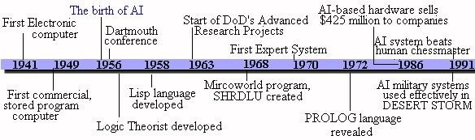
Sejarah Kecerdasan Buatan

Slide 18
Kecerdasan Buatan pada Aplikasi Komersial
1. Sistem pakar (expert system) : komputer sebagai sarana untuk menyimpan pengetahuan para pakar sehingga komputer memiliki keahlian menyelesaikan permasalahan dengan meniru keahlian yang dimiliki pakar. Diagnosa Penyakit
Diagnosa Penyakit THT
Apakah Anda demam (Y/T) ? y
Apakah Anda sakit kepala (Y/T) ? y
Apakah Anda merasa nyeri pada saat berbicara atau menelan (Y/T) ? y
Apakah Anda batuk (Y/T) ? y
Apakah Anda mengalami nyeri tenggorokan (Y/T) ? y
Apakah selaput lendir Anda berwarna merah dan bengkak (Y/T) ? y
Penyakit Anda adalah TONSILITIS
Ingin mengulang lagi (Y/T) ?

Slide 19
Kecerdasan Buatan pada Aplikasi Komersial
2. Pengolahan bahasa alami (natural language processing) : user dapat berkomunikasi dengan komputer menggunakan bahasa sehari-hari, misal bahasa inggris, bahasa indonesia, bahasa jawa, dll, contoh :
•pengguna sistem dapat memberikan perintah dengan bahasa sehari-hari, misalnya, untuk menghapus semua file, pengguna cukup memberikan perintah ”komputer, tolong hapus semua file !” maka sistem akan mentranslasikan perintah bahasa alami tersebut menjadi perintah bahasa formal yang dipahami oleh komputer, yaitu ”delete *.* <ENTER>”.
•Translator bahasa inggris ke bahasa indonesia begitu juga sebaliknya,dll, tetapi sistem ini tidak hanya sekedar kamus yang menerjemahkan kata per kata, tetapi juga mentranslasikan sintaks dari bahasa asal ke bahasa tujuan
•Text summarization : suatu sistem yang dapat membuat ringkasan hal-hal penting dari suatu wacana yang diberikan.

Slide 20
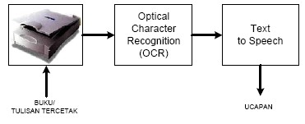
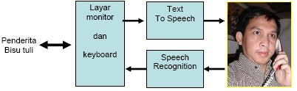

Kecerdasan Buatan pada Aplikasi Komersial
3. Pengenalan ucapan (speech recognition) : manusia dapat berkomunikasi dengan komputer menggunakan suara.
Contoh :
• memberikan instruksi ke komputer dengan suara
• alat bantu membaca untuk tunanetra, mempunyai masukan berupa teks tercetak
• (misalnya buku) dan mempunyai keluaran berupa ucapan dari teks tercetak yang diberikan.
•
(

Slide 21
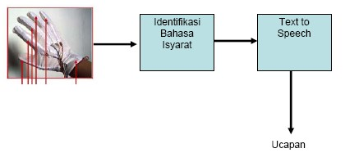
Kecerdasan Buatan pada Aplikasi Komersial
Alat untuk tuna wicara

Slide 22
Kecerdasan Buatan pada Aplikasi Komersial
)
•
konversi dari SMS (
Short Message System
ke ucapan sehingga pesan
SMS dapat didengar. Dengan demikian memungkinkan untuk
mendengar pesan SMS sambil melakukan aktivitas yang menyulitkan
untuk membacanya, seperti mengendarai mobil.

Slide 23

Kecerdasan Buatan pada Aplikasi Komersial
Robotika & sistem sensor
Sistem sensor pada mesin cuci yaitu menggunakan sensor optik, mengeluarkan cahaya ke air dan mengukur bagaimana cahaya tersebut sampai ke ujung lainnya. Makin kotor, maka sinar yang sampai makin redup. Sistem juga mampu menentukan jenis kotoran tersebut daki/minyak.Sistem juga bisa menentukan putaran yang tepat secara otomatis berdasarkan jenis dan banyaknya kotoran serta jumlah yang akan dicuci.
Robotika
•
•

Slide 24


Kecerdasan Buatan pada Aplikasi Komersial
5
. Computer vision :
menginterpretasikan
gambar
atau
objek
-
objek
tampak
melalui
komputer
6
. Intelligent computer
-
aided instruction :
komputer
dapat
digunakan
sebagai
tutor yang
dapat
melatih
&
mengajar
Contoh
:
Learn to speak English

Slide 25
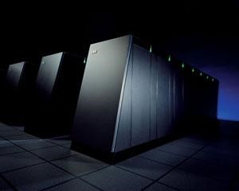
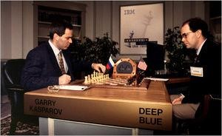
THE SUCCESS OF EARLY AI
In 1997, the chess
-
playing program DEEP BLUE developed by IBM researchers led
by
Fen
g
-
hsiung Hs
u
, beat the chess world champion Gary Kasparov over six
games

Slide 26

Kecerdasan Buatan pada Aplikasi Komersial
7. Game playing
•1997, Deep Blue mengalahkan Garry Kasparov, the World Chess Champion
•Deep Blue chess machine menggunakan komputer IBM, dibuat tahun 1990-an oleh Hsu, Campbell, Tan, Hoane, Brody, Benjamin
•Deep Blue mampu mengevaluasi 200juta posisi bidak catur /detik
•
•
-
•

Slide 27
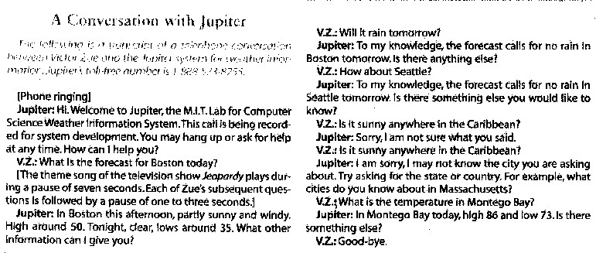
Kecerdasan Buatan pada Aplikasi Komersial
Kecerdasan
Buatan
pada
Aplikasi
Komersial

Slide 28
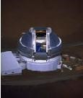
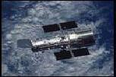
AI Applications
•
Autonomous Planning & Scheduling:
•
Telescope scheduling

Slide 29
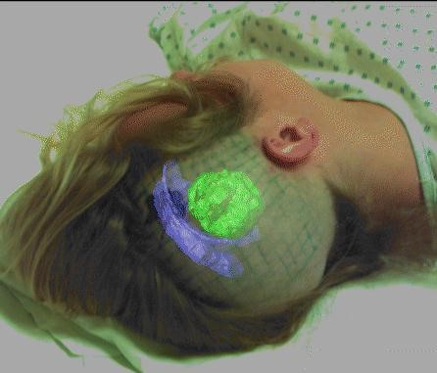

AI Applications
Medic
al
•
:
•
Image guided surgery

Slide 30
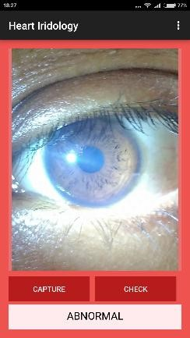
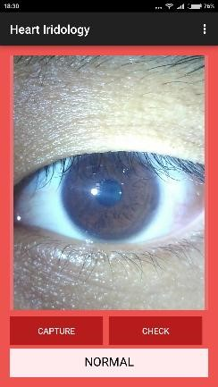
AI Applications
•
Heart abnormalities diagnosis through Iris

Slide 31

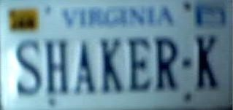
AI Applications
Computer Vision
•
:
•
Image analysis and enhancement

Slide 32

AI Applications
Transportation
•
:
control:
•
Autonomous vehicle

Slide 33

AI Applications
Transportation
•
:
Pedestrian detection
•
:

Slide 34
Soft Computing
Soft computing merupakan inovasi baru dalam membangun sistem cerdas yaitu sistem yang memiliki keahlian seperti manusia pada domain tertentu, mampu beradaptasi dan belajar agar dapat bekerja lebih baik jika terjadi perubahan lingkungan. Soft computing mengeksploitasi adanya toleransi terhadap ketidaktepatan, ketidakpastian, dan kebenaran parsial untuk dapat diselesaikan dan dikendalikan dengan mudah agar sesuai dengan realita (Prof. Lotfi A Zadeh, 1992).

